Slide 1
《开天辟地》预习单
星级标准 | 学习要求 |  | 过程记载 | 自我评价
★ | 一标 | 标上自然段序号 | 用时 分钟 | 优（ ） 良（ ） 继续努力（ ）
 |  | 在文中找出绿线和田字格中的生字,努力记住字形并注音。
★★ | 二查 | 查工具书理解不懂的生字词，在仍然不懂的词语旁做上记号。 | 用时 分钟 | 优（ ） 良（ ） 继续努力（ ）
★★★ | 三读 | 大声读课文，努力做到一字不错。 | 读了 遍， 用时 分钟 | 优（ ） 良（ ） 继续努力（ ）
★★★★ | 四说 | 说说课文主要写了什么。 | 用时 分钟 | 优（ ） 良（ ） 继续努力（ ）

Slide 2
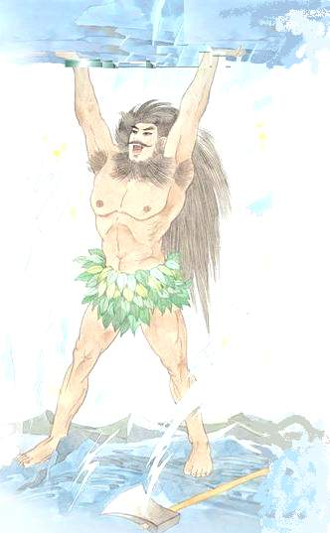
开天辟地
（1）

Slide 3
板块一：星级大挑战——打通字词关 ★★
混沌一团 柱 子 合 拢
精疲力竭 血 液 皮 肤
昏睡 崩裂 清浊
身躯 筋脉 巍峨
万顷良田 三山五岳

Slide 4
三山五岳：泛指名山或各地。
五岳指泰山、华山、衡山、嵩山、恒山；
三山指传说中的蓬莱、瀛州、方丈三山，另以游旅胜地闻名的雁荡山、庐山、黄山也有被合称为三山之说 。

Slide 5
板块二：星级大挑战——概括故事主要内容
★★★★
为什么 | 怎么做 | 结 果

Slide 6
如何概括：
一、按先后顺序，列小标题简要概括。
二、文章中现成的一句话概括。

Slide 7
板块三：星级大挑战—读成连环画
轻声读1、2自然段，边读边想，你仿佛看到了怎样的画面，你从中感受到什么，画句子，标关键词，写感受。
自学完后，四人小组交流。

Slide 8
传说在很久很久以前，天和地还没有分开，整个宇宙混沌一团，像个大鸡蛋。

Slide 9
他一使劲翻身坐了起来，只听“咔嚓”一声，“大鸡蛋”裂开了一条缝，一丝微光透了进来。大神见身边有一把板斧，一把凿子，他随手拿来，左手持凿，右手握斧，对着眼前的黑暗混沌，一阵猛劈猛凿，只见巨石崩裂，“大鸡蛋”破碎了。

Slide 10
天地浑沌如鸡子，盘古生在其中，万八千岁。天地开辟，阳清为天，阴浊为地，盘古在其中。一日九变，神于天，圣于地。天日高一丈，地日厚一丈，盘古日长一丈。如此万八千岁，天数极高，地数极深，盘古极长。故天去地九万里。
—徐整《三五历纪》

Slide 11
作业设计：
A类
1．搜集并阅读中国古代的其他神话故事。
2．完成《习字册》
B类
较流畅地讲述这个故事

Slide 12
开天辟地
（2）

Slide 13
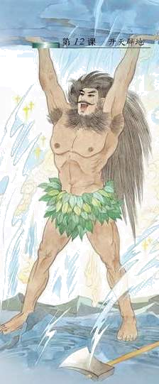

Slide 14
左手持凿，右手握斧。
轻而清的东西冉冉上升，变成了天；
重而浊的东西慢慢下沉，变成了地。

Slide 15
左手持凿，右手握斧。
轻而清的东西冉冉上升，变成了天；
重而浊的东西慢慢下沉，变成了地。

Slide 16
临死的时候，他的身躯化成了万物：口中呼出的气变成了风和云，发出的声音变成了轰隆的雷霆，左眼变成了光芒万丈的太阳，右眼变成了皎洁明媚的月亮，隆起的肌肉变成了三山五岳，流淌的血液变成了奔腾的江河，筋脉变成了纵横交错的大道，皮肤变成了万顷良田，就连流出的汗水也变成了滋润万物的雨露甘霖。

Slide 17
临死的时候，他的身躯化成了万物：口中呼出的气变成了风和云，发出的声音变成了轰隆的雷霆，左眼变成了光芒万丈的太阳，右眼变成了皎洁明媚的月亮，隆起的肌肉变成了三山五岳，流淌的血液变成了奔腾的江河，筋脉变成了纵横交错的大道，皮肤变成了万顷良田，就连流出的汗水也变成了滋润万物的雨露甘霖。

Slide 18
临死的时候，他的身躯化成了万物：口中呼出的气变成了风和云，发出的声音变成了轰隆的雷霆，左眼变成了光芒万丈的太阳，右眼变成了皎洁明媚的月亮，隆起的肌肉变成了三山五岳，流淌的血液变成了奔腾的江河，筋脉变成了纵横交错的大道，皮肤变成了万顷良田，就连流出的汗水也变成了滋润万物的雨露甘霖。

Slide 19
临死的时候，他的身躯化成了万物：口中呼出的气变成了风和云，发出的声音变成了轰隆的雷霆，左眼变成了光芒万丈的太阳，右眼变成了皎洁明媚的月亮，隆起的肌肉变成了三山五岳，流淌的血液变成了奔腾的江河，筋脉变成了纵横交错的大道，皮肤变成了万顷良田，就连流出的汗水也变成了滋润万物的雨露甘霖。（ ） 变成了（ ）， （ ）变成了（ ） ……
[左膀、右臂] [心肺、肝脏] [眉毛、头发]

Slide 20
临死的时候，他的身躯化成了万物：口中呼出的气变成了 ，发出的声音变成了 ，左眼变成了 ，右眼变成了 ，隆起的肌肉变成了 ，流淌的血液变成了 ，筋脉变成了 ，皮肤变成了 ，就连流出的汗水也变成了 。

Slide 21
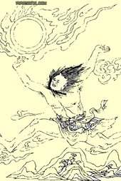
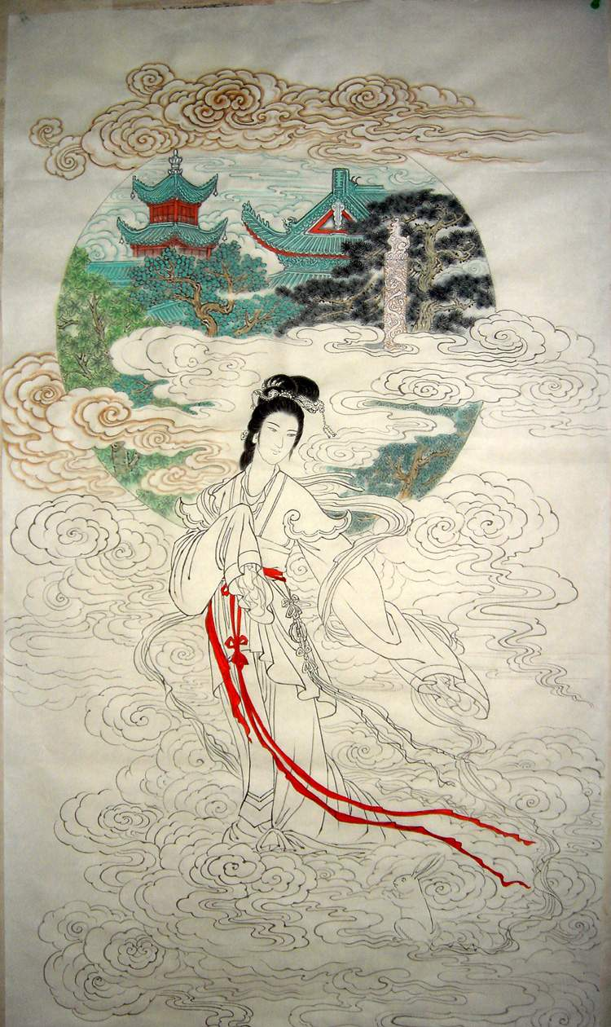
夸父追日 嫦娥奔月

Slide 22
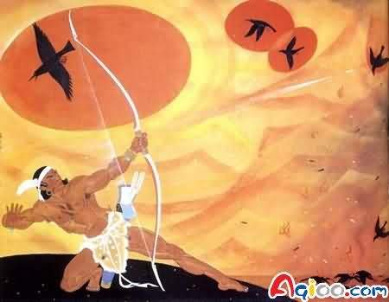
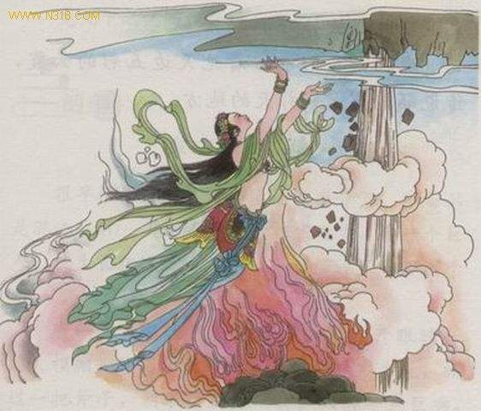
后羿射日 女娲补天

Slide 23
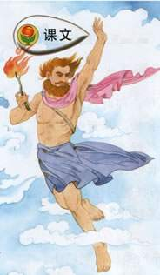
普罗米修斯盗火

Slide 24
作业
A类
1．写话（四小句以上）：临死的时候，他的身躯化成了万物：（ ）变成了（ ）， （ ）变成了（ ）……
2．完成《补充习题》
B类
搜集阅读神话故事，准备在班上讲讲故事。

